Slide 1

Господарі планети - ми, люди!

Slide 2
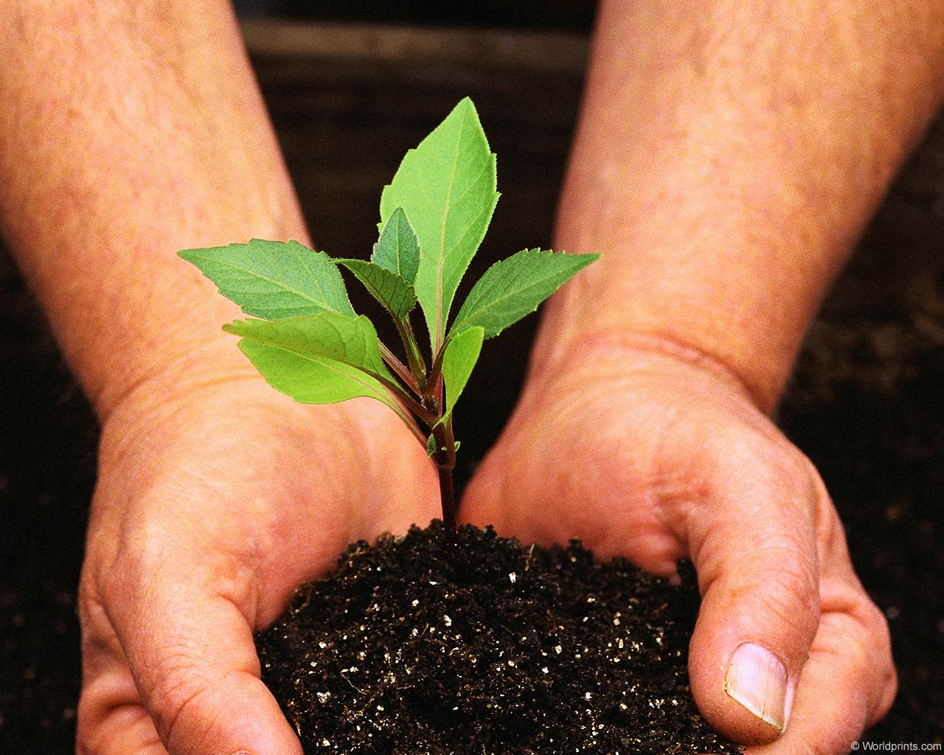
Її майбутнє – в наших руках!

Slide 3
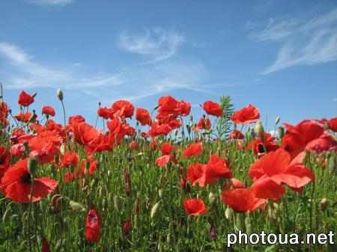
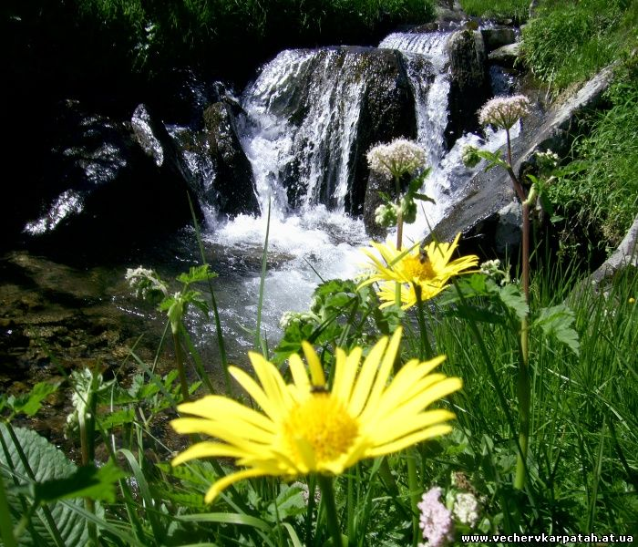
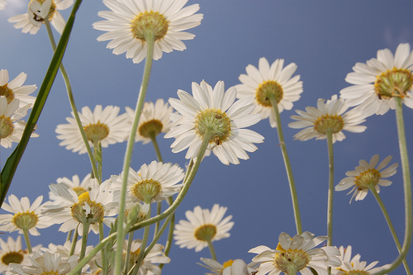
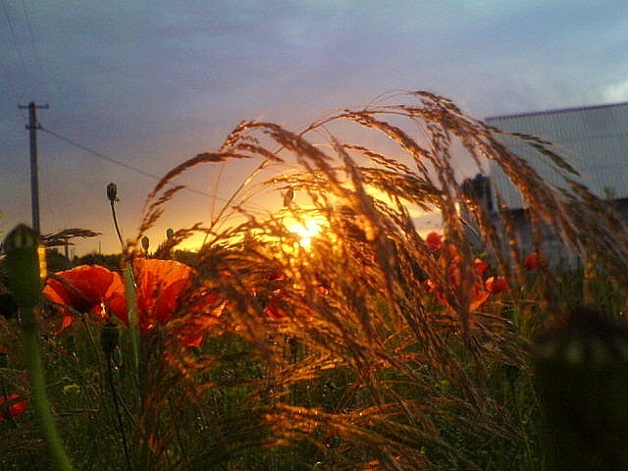
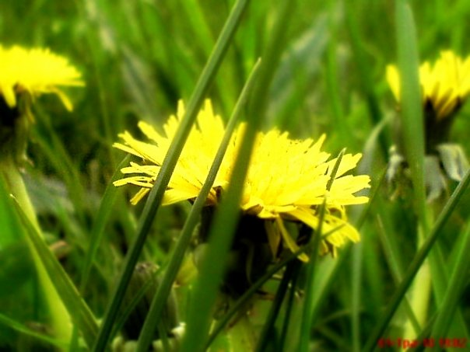
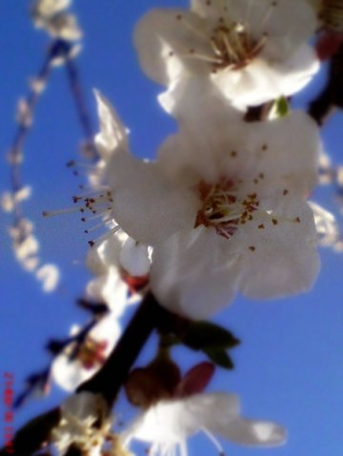
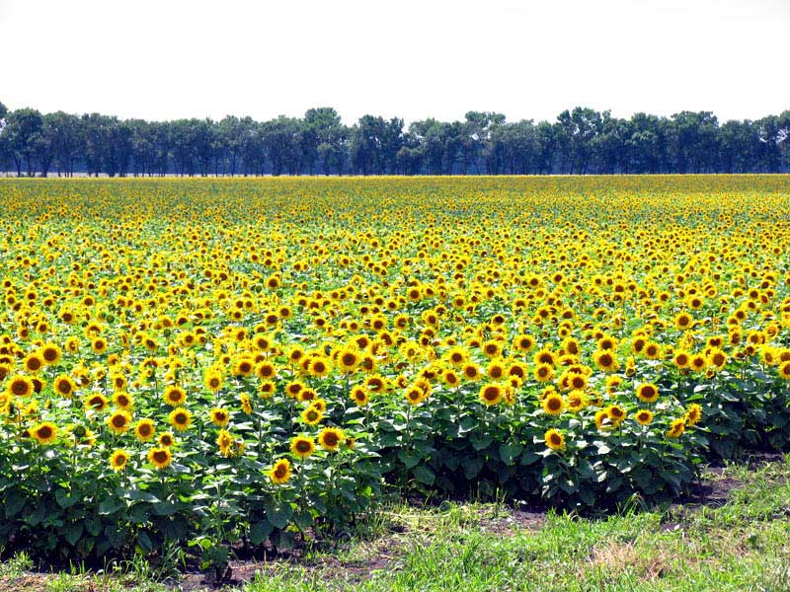
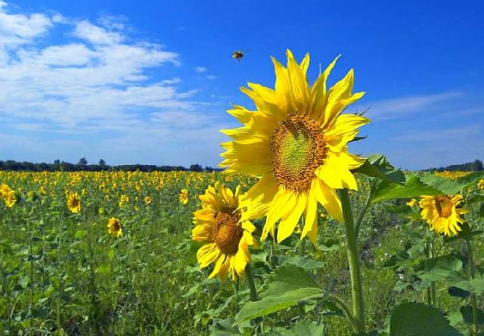

Slide 4
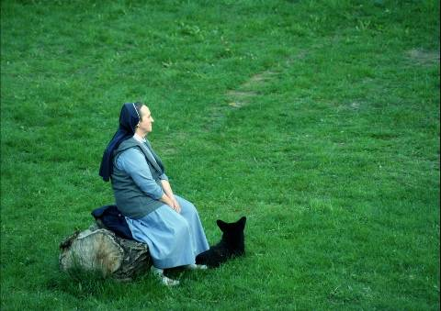
Наша прекрасна планета така маленька у космічному просторі і така велика й рідна для кожного з нас. Найбільшу насолоду і радість, найпалкішу любов до рідного краю викликає спілкування з природою.

Slide 5
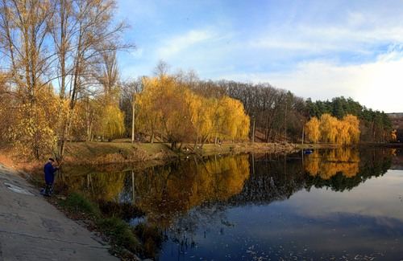
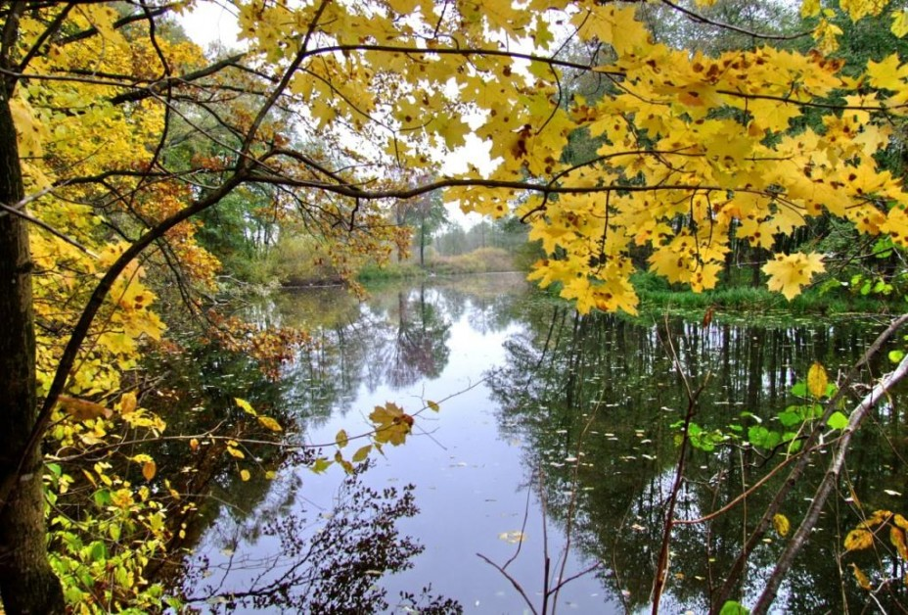
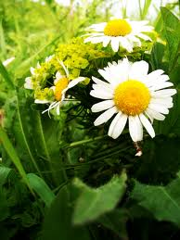
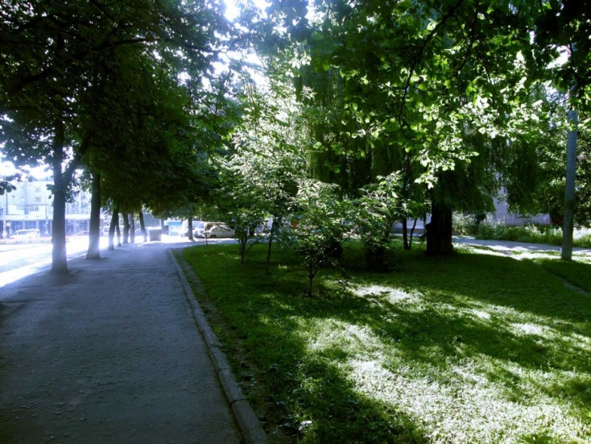
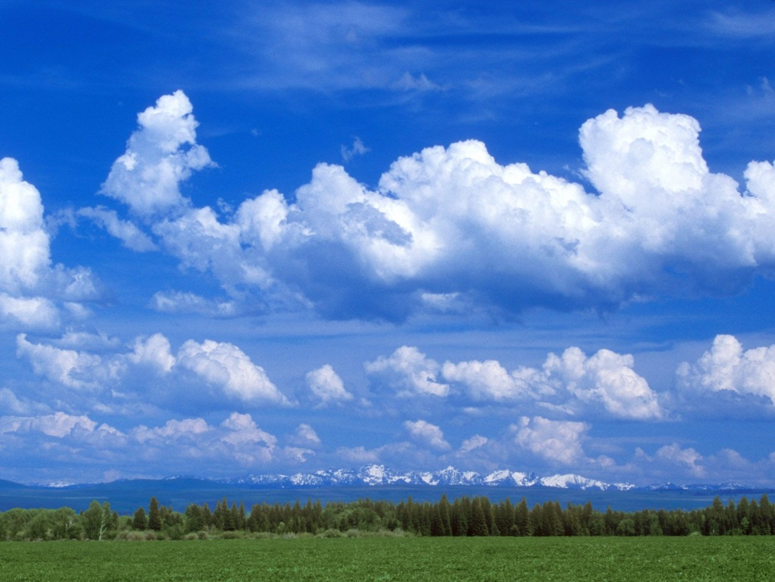
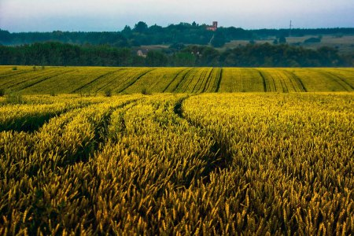
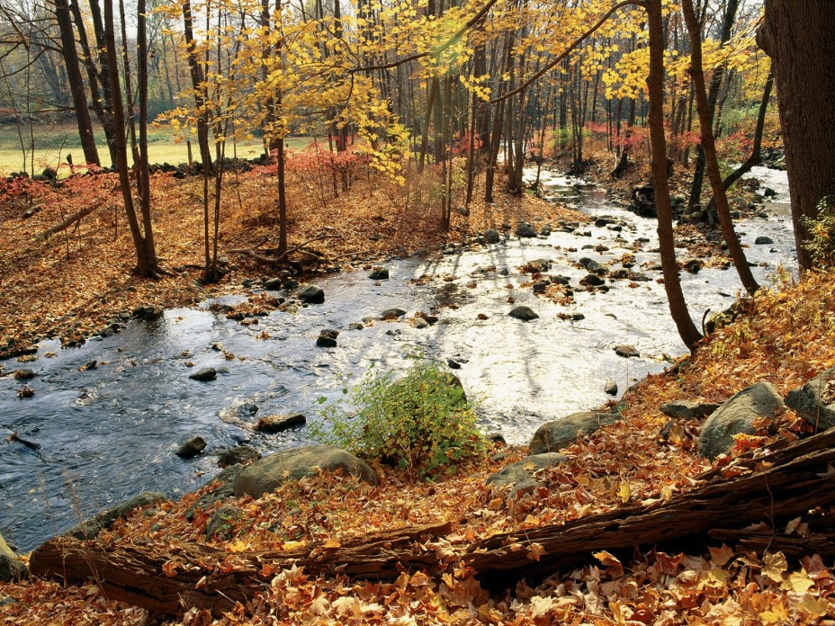
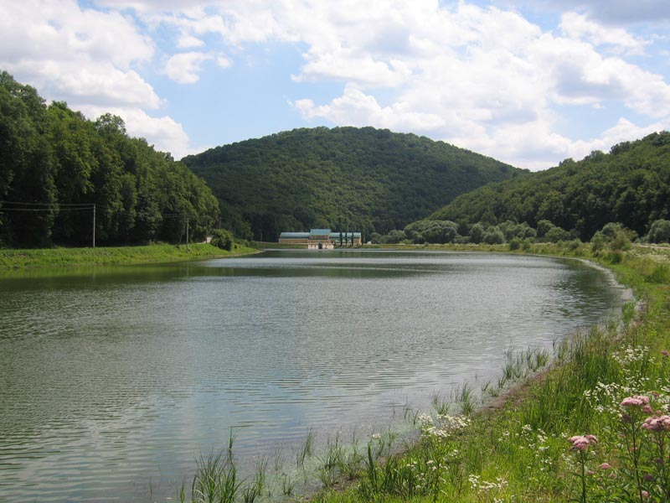
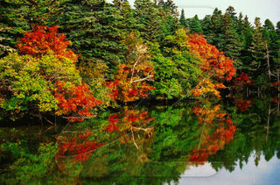

Slide 6
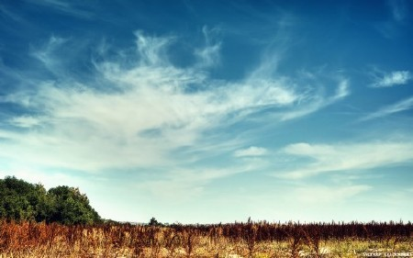
Шепіт голубої води, зелених дібров, спів дзвінкоголосих пташок, запах і розмаїття квітів – усе це дороге серцю, ні з чим незрівнянна краса рідного краю.

Slide 7
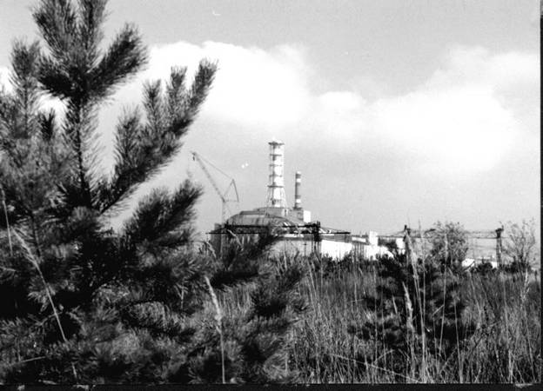
Але не все так добре, як здається… На порозі ХХІ століття екологічна криза все більше нівечить природу нашої країни.

Slide 8
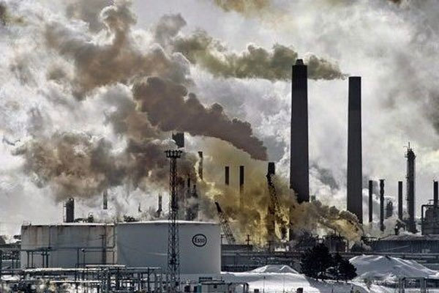
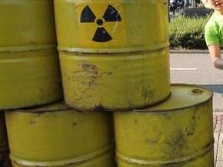
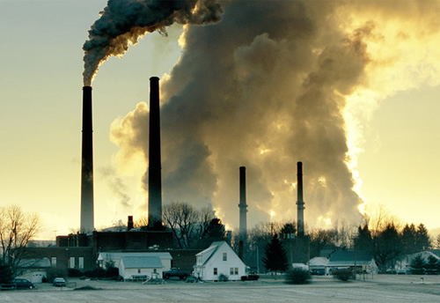
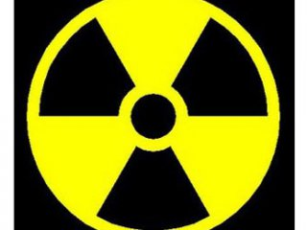
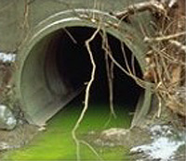
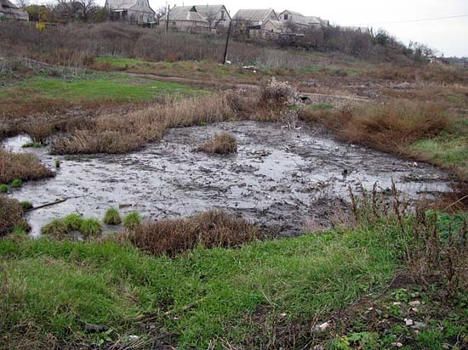
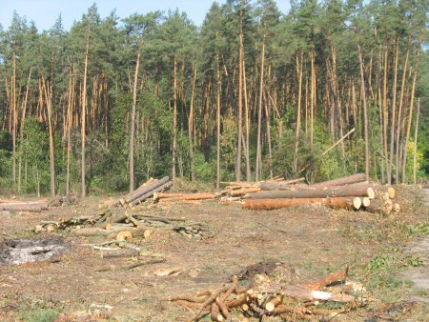
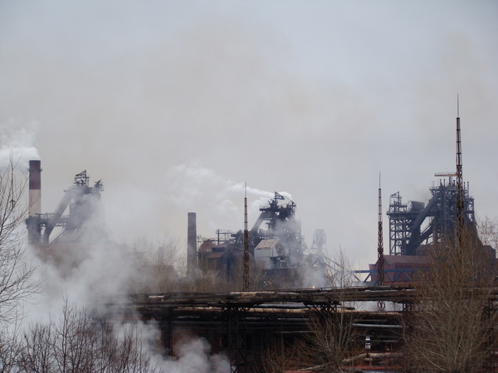
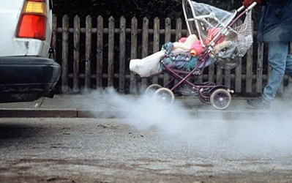

Slide 9
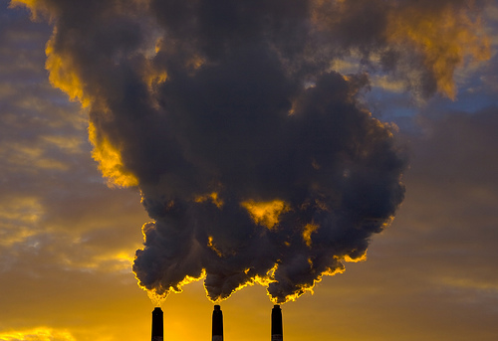
Міста задихаються від промислових і транспортних забруднень. Моря, річки, ставки, озера перетворюються на брудні стічні “відстійники”.

Slide 10
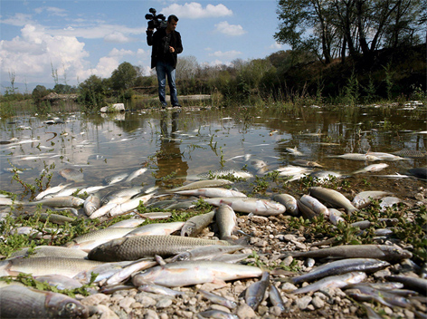
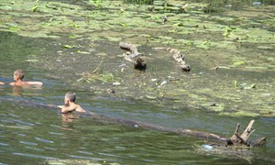
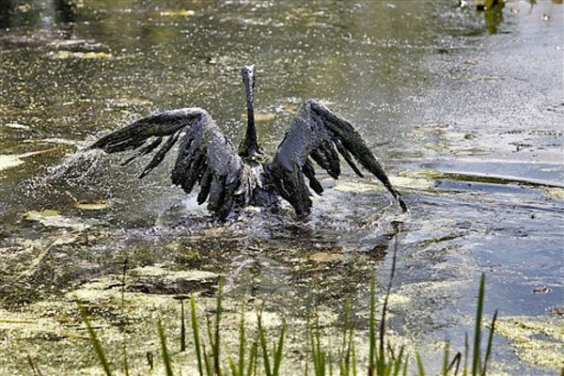
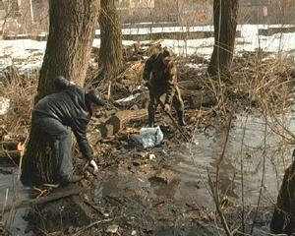
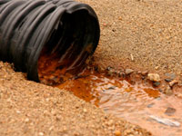
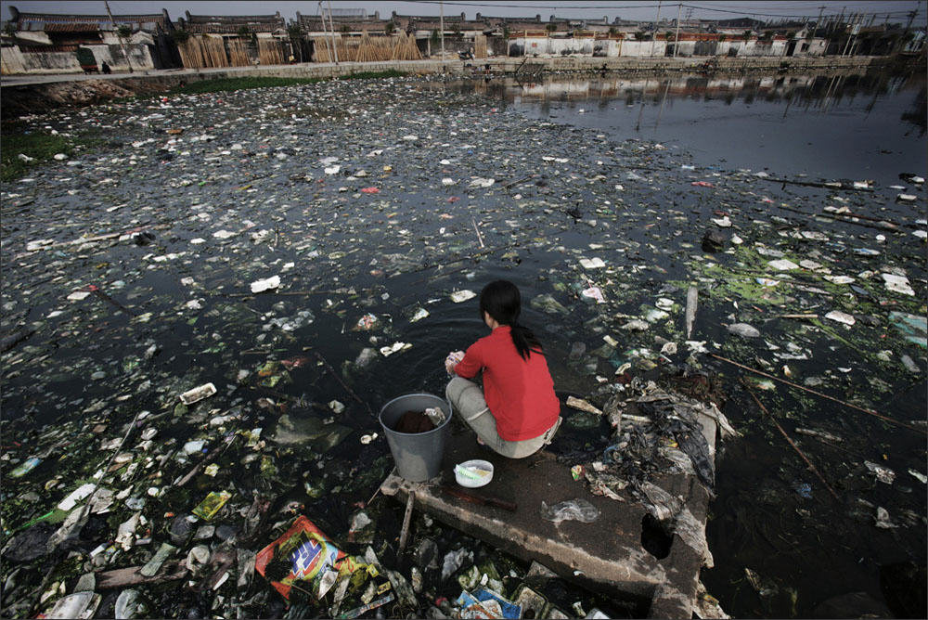
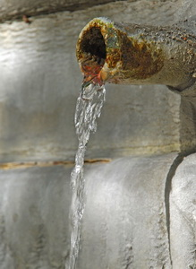
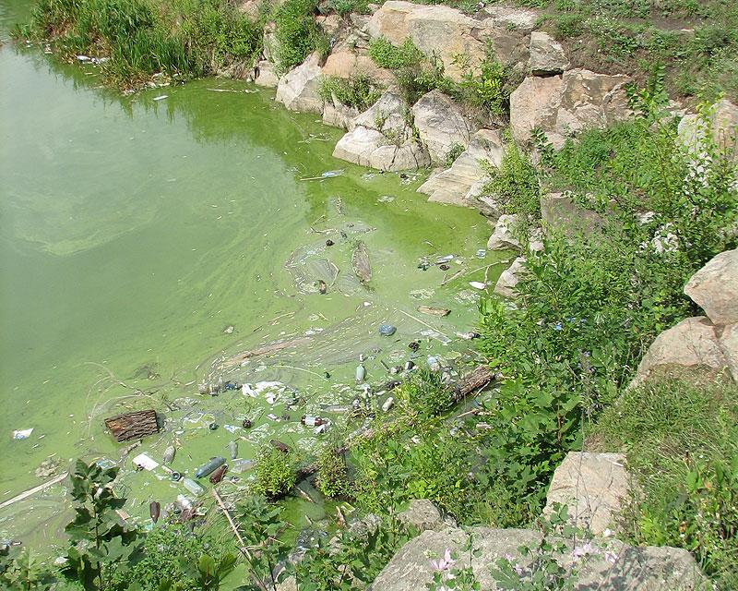

Slide 11
Один за одним зникають види птахів, риб, комах, тварин, рослин, вирубуються останні ліси.

Slide 12
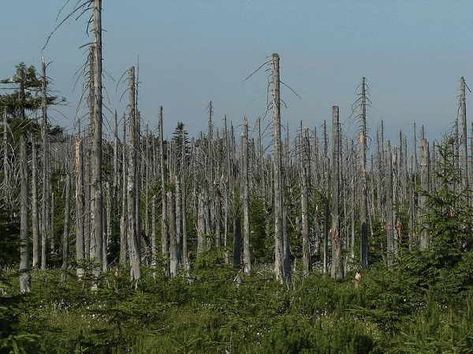
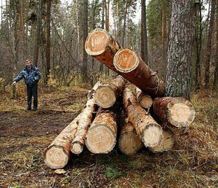
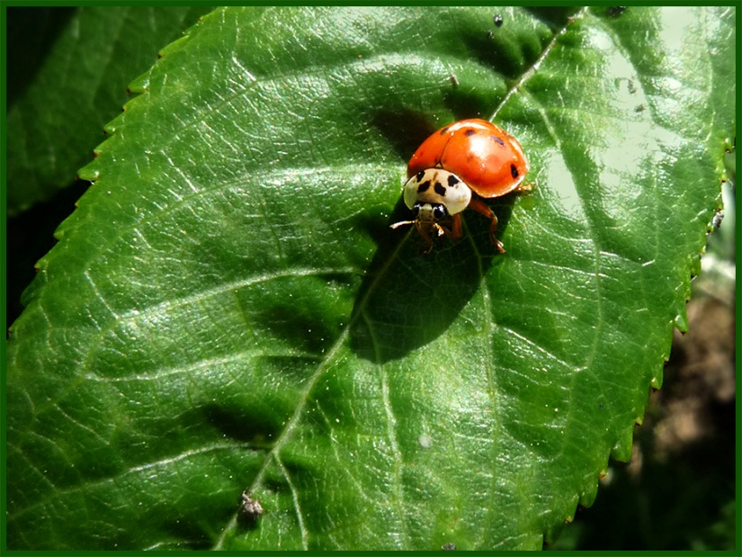
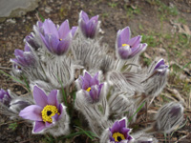
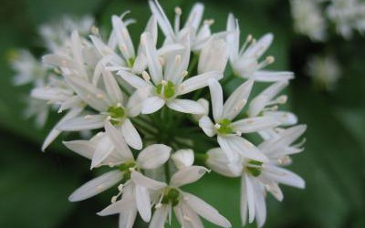
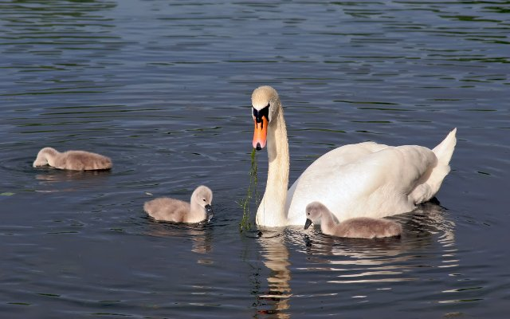
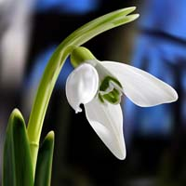
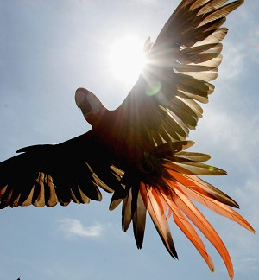
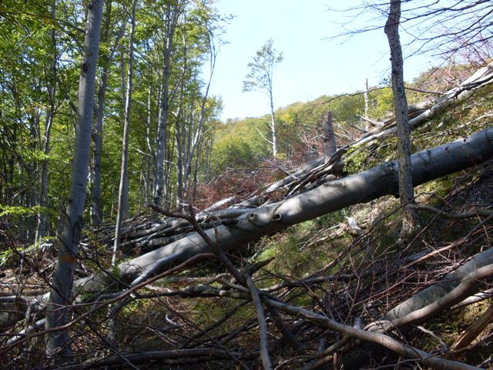

Slide 13
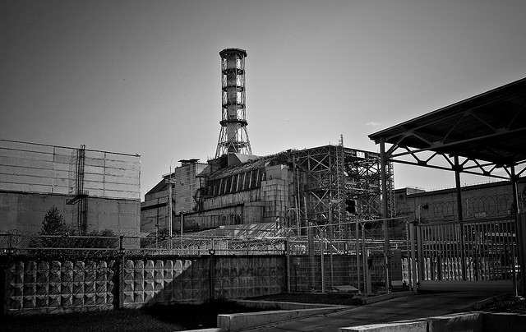
Екологічне лихо спричинила в
Україні Чорнобильська трагедія. Смертність населення почала переважати народжуваність.

Slide 14
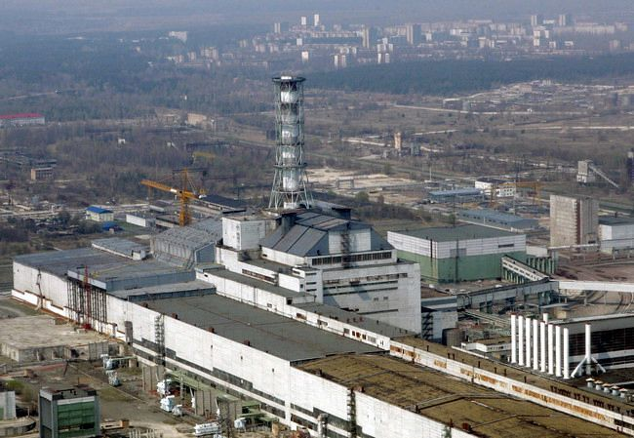









Slide 15

Таке становище змусило уряд України визнати всю територію держави зоною екологічного лиха. Наслідки його жахливі…

Slide 16












Slide 17

…Та людину ніщо не лякає! Вона продовжує “вдосконалювати” своє життя за рахунок власного здоров`я.

Slide 18









Slide 19

СУМНА СТАТИСТИКА

Slide 20

Найбільш актуальні екологічні проблеми, що можуть впливати на здоров'я дітей.
1. Забруднення повітря.
2. Забруднення води.
3. Проблема відходів.
4. Якість питної води.
5. Забруднення ґрунту.
6. Якість продуктів харчування.
7. Радіаційне забруднення.
8. Ненормоване використання отрутохімікатів та мінеральних добрив у сільському господарстві.
9. Йододефіцит.
10. Зберігання непридатних та неопізнаних пестицидів.
11. Зменшення озеленення.
12. Забруднення важкими металами.
13. Неконтрольоване вирубування лісу.

Slide 21

Найбільш характерні захворювання дітей, пов'язані із забрудненням довкілля.
1. Хвороби органів дихання.
2. Захворювання ШКТ.
3. Онкологічні захворювання.
4. Інфекційні.
5. Хвороби ендокринної системи.
6. Алергії.
7. Туберкульоз.
8. Хвороби серцево-судинної системи.
9. Зниження імунітету.
10. Харчові отруєння.
11. Вроджені вади.
12. Захворювання шкіри.
13. Хвороби нирок.

Slide 22

Людина на землі може багато: руйнувати, а може стати її садівником, лікарем.

Slide 23

Ці дерева посадили учні нашої школи.

Slide 24

Працюють всі!

Slide 25

“Директорське” деревце

Slide 26

Ми посадимо найбільше!

Slide 27





Slide 28

Наші басівкутські краєвиди

Slide 29






А як пахнуть наші чорнобривці…

Slide 30


Озеро – окраса нашої місцевості!

Slide 31






Slide 32

Давайте ось так, як і ми, будемо єдині у прагненні зберегти нашу природу-матінку!

Slide 33

Хай будуть в нас цілі дерева,
Рослини, тварини, птахи.
Людино! Людино! Людино!
Ми просимо: нас збережи!

